Slide 1
Підсумок проведення процедури самооцінювання освітніх та управлінських процесів у Куропатницькому ліцеї за напрямом 2
«СИСТЕМА ОЦІНЮВАННЯ ЗДОБУВАЧІВ ОСВІТИ» у 2022-2023 н.р.
Підготувала
директорка ліцею
Ольга ЖЕРЕБЕЦЬКА
31 травня 2023 року

Slide 2
Методи збору інформації та інструментарій, який використовувався під час проведення процедури самооцінювання:
Вивчення документації (річний план роботи, освітні програми, протоколи педрад, наказ з ОД)
Спостереження за навчальним заняттям (відвідано 25 занять)
Самоаналіз вчителем власної педагогічної діяльності (12 педагогічних працівників)
Анкета для батьків (13 батьків)
Анкета для учнів (8 учнів)
Анкета для педагогічних працівників (17 педпрацівників)

Slide 3
Вимога 2.1. Наявність відкритої, прозорої і зрозумілої для здобувачів освіти системи оцінювання їх результатів навчання
2.1.1. Здобувачі освіти отримують від педагогічних працівників інформацію про критерії, правила та процедури оцінювання результатів навчання
2.1.2. Система оцінювання в закладі освіти сприяє реалізації компетентнісного підходу до навчання
2.1.3. Здобувачі освіти вважають оцінювання результатів навчання справедливим і об’єктивним

Slide 4
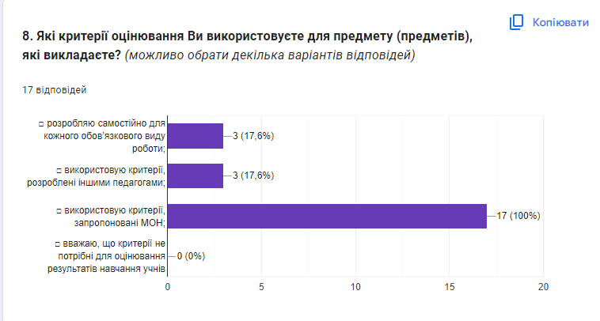
Критерій 2.1.1. Здобувачі освіти отримують від педагогічних працівників інформацію про критерії, правила та процедури оцінювання результатів навчання

Slide 5
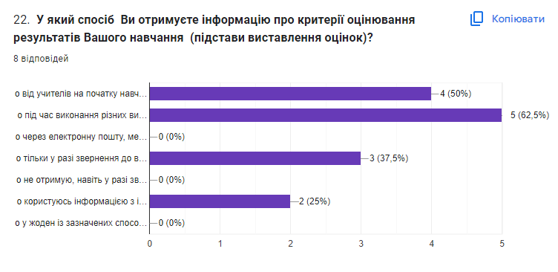
Критерій 2.1.1. Здобувачі освіти отримують від педагогічних працівників інформацію про критерії, правила та процедури оцінювання результатів навчання

Slide 6
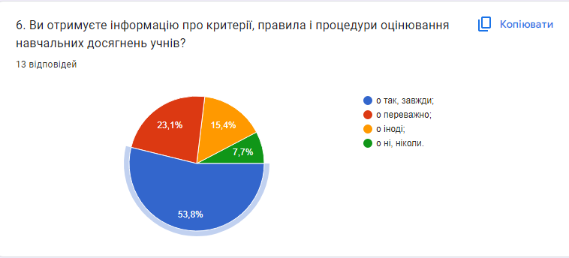
Критерій 2.1.1. Здобувачі освіти отримують від педагогічних працівників інформацію про критерії, правила та процедури оцінювання результатів навчання

Slide 7
Критерій 2.1.1. Здобувачі освіти отримують від педагогічних працівників інформацію про критерії, правила та процедури оцінювання результатів навчання
2.1. Наявність відкритої, прозорої і зрозумілої для здобувачів освіти системи оцінювання їх результатів навчання
2.1.1. Критерії, правила та процедури оцінювання результатів навчання оприлюднено у різних формах | 2.1.1. Критерії оцінювання результатів навчання оприлюднено в різних формах, а правила і процедури оцінювання висвітлено на сайті закладу освіти та/або в змісті освітньої програми | 2.1.1. Критерії, правила та процедури оцінювання результатів навчання оприлюднено лише на сайті закладу освіти (наприклад, у змісті освітньої програми) | 2.1.1. Критерії, правила та процедури оцінювання результатів навчання учнів не оприлюднено
Здобувачі освіти отримують інформацію про критерії, правила та процедури оцінювання їхніх результатів навчання із сайту закладу, в усній формі від педагогічних працівників за допомогою інформаційних стендів у навчальних кабінетах та інших приміщеннях закладу | Більшість здобувачів освіти отримують інформацію про критерії, правила та процедури оцінювання їхніх результатів навчання визначеним у закладі способом, у тому числі від педагогічних працівників | Більшість здобувачів освіти не отримують інформацію, у тому числі й від педагогічних працівників, про критерії, правила і процедури оцінювання їхніх результатів навчання | Здобувачі освіти практично не отримують інформацію, у тому числі й від педагогічних працівників, про критерії, правила і процедури оцінювання їхніх результатів навчання
Рівень за критерієм 2.1.1 – ІІ (достатній)

Slide 8
2.1.2. Система оцінювання в закладі освіти сприяє реалізації компетентнісного підходу до навчання
У ході спостереження за проведенням навчальних занять відстежуються показники, які свідчать про застосування системи оцінювання, спрямованої на реалізацію компетентнісного підходу:
здійснюється оцінювання на основі цілей та критеріїв (переважно розроблених МОН);
учням надається час для обдумування (72 %);
відповіді учня супроводжуються уточнювальними запитаннями (60 %);
надаються додаткові пояснення (за необхідності);
забезпечується зворотний зв'язок щодо якості виконання завдань (40 %);
небагато вчителів використовують прийоми самооцінювання і взаємооцінювання (24 %);
проте більша частина відзначають досягнення учнів, підтримують у них бажання навчатися (56 %);
лише 28% вчителів добирають домашнє завдання, спрямоване на оволодіння ключовими компетентностями.

Slide 9
2.1.2. Система оцінювання в закладі освіти сприяє реалізації компетентнісного підходу до навчання
Аналізуючи результати спостережень за кожним окремим учителем Розділ І п.з питання 1-10,
які у цьому пункті маю 5 і більше позитивних позначок, можна зробити висновок,
що лише 12 % педагогів застосовує компетентнісне оцінювання,
32 % (4 позитивні позначки) наближаються до цього.

Slide 10
2.1.2. Система оцінювання в закладі освіти сприяє реалізації компетентнісного підходу до навчання
2.1. Наявність відкритої, прозорої і зрозумілої для здобувачів освіти системи оцінювання їх результатів навчання
2.1.2. Система оцінювання у закладі освіти ґрунтується на компетентнісному підході. Вчителі застосовують різні прийоми формувального оцінювання результатів навчання учнів | 2.1.2. Система оцінювання у закладі освіти ґрунтується на компетентнісному підході. Переважна більшість учителів застосовують різні прийоми формувального оцінювання результатів навчання учнів | 2.1.2. Система оцінювання у закладі освіти не враховує всіх вимог компетентнісного підходу. Більшість учителів застосовують елементи формувального оцінювання результатів навчання учнів | 2.1.2. Здебільшого вчителі не застосовують систему оцінювання, що ґрунтується на компетентнісному підході, не застосовують формувальне оцінювання
Рівень за критерієм 2.1.2 – ІІІ (вимагає покращення)

Slide 11
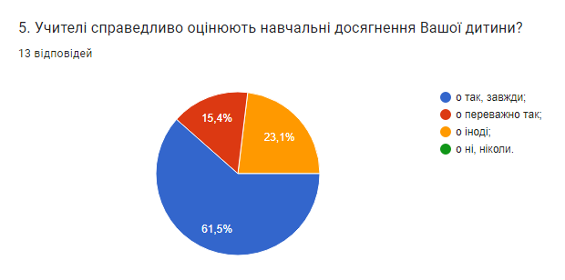
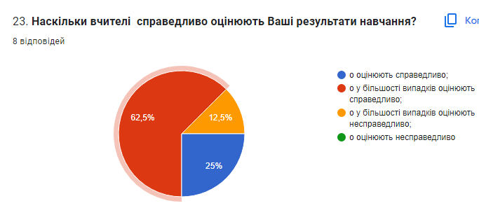
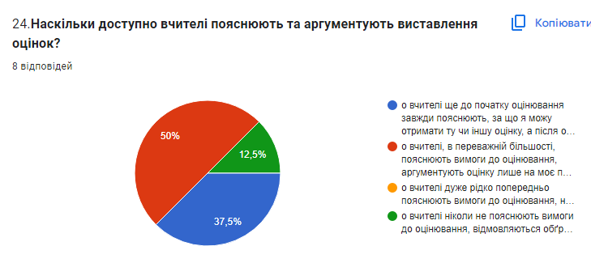
2.1.3. Здобувачі освіти вважають оцінювання результатів навчання справедливим і об’єктивним

Slide 12
2.1.3. Здобувачі освіти вважають оцінювання результатів навчання справедливим і об’єктивним
2.1. Наявність відкритої, прозорої і зрозумілої для здобувачів освіти системи оцінювання їх результатів навчання
2.1.3.Здобувачі освіти вважають, що оцінювання результатів їхнього навчання у закладі освіти є справедливим і об’єктивним | 2.1.3. Переважна більшість здобувачів освіти вважають оцінювання результатів їхнього навчання в закладі освіти справедливим і об’єктивним | 2.1.3. Більшість опитаних здобувачів освіти вважають оцінювання їхніх результатів навчання в закладі освіти справедливим і об’єктивним | 2.1.3. Менше половини здобувачів освіти вважають оцінювання результатів їхнього навчання в закладі освіти справедливим і об’єктивним
Рівень за критерієм 2.1.3 – ІІ (достатній)
Рівень за вимогою 2.1– ІІ (достатній)

Slide 13
Вимога 2.2. Застосування внутрішнього моніторингу, що передбачає систематичне відстеження та коригування результатів навчання кожного здобувача освіти
2.2.1. У закладі освіти здійснюється аналіз результатів навчання здобувачів освіти
2.2.2. У закладі освіти впроваджується система формувального оцінювання

Slide 14
2.2.1. У закладі освіти здійснюється аналіз результатів навчання здобувачів освіти
За результатами вивчення документації та інтерв’ю із заступниками директора встановлено, що в закладі освіти за п’ятирічним циклом (а окремі предмети частіше) проводяться моніторинги рівня навчальних досягнень учнів з усіх предметів інваріантної складової навчального плану. Моніторинги, що проводяться в закладі, переважно є аналізом результатів підсумкових контрольних робіт, аналізом балу семестрового оцінювання з певного предмета, матеріально-технічної бази, роботи з обдарованими учнями, позакласної роботи з предмета. Результати проведених моніторингів розглядаються на засіданнях педагогічної ради, методичних об’єднаннях, видається наказ керівника. У річному плані роботи передбачений розділ здійснення моніторингових досліджень за різними напрямками роботи та відповідними узагальнюючими документами (звіт, довідка, підсумковий наказ, заслуховування на нарадах при директору чи заступниках). За наслідками приймаються рішення щодо корекції професійної діяльності педагогів, удосконалення оцінювання результатів навчання учнів та розробляються заходи підвищення рівня якості знань.

Slide 15
2.2.1. У закладі освіти здійснюється аналіз результатів навчання здобувачів освіти
2.2. Застосування внутрішнього моніторингу, що передбачає систематичне відстеження та коригування результатів навчання кожного здобувача освіти
2.2.1. У закладі освіти визначено порядок проведення внутрішнього моніторингу для дослідження стану і результатів навчання здобувачів освіти та освітньої діяльності закладу освіти. Систематично проводяться моніторинги результатів навчання здобувачів освіти з усіх предметів (курсів) інваріантної частини | 2.2.1. У закладі освіти проводиться внутрішній моніторинг результатів навчання здобувачів освіти (не менше ніж двічі упродовж навчального року з усіх предметів (курсів) інваріантної частини | 2.2.1. Моніторинги проводяться один-два рази за навчальний рік із визначених закладом освіти предметів (курсів) | 2.2.1. Моніторинги не проводились або проводились не кожного навчального року
За результатами моніторингів здійснюється аналіз результатів навчання здобувачів освіти, визначаються чинники впливу на отриманий результат, приймаються рішення щодо їх коригування, помітний позитивний результат цих рішень (наявна позитивна динаміка в показниках розвитку здобувачів освіти) | За результатами моніторингів здійснюється аналіз результатів навчання здобувачів освіти, приймаються рішення щодо їх коригування | За результатами моніторингів здійснюється аналіз результатів навчання здобувачів освіти | Результати моніторингів лише зафіксовані, аналіз не здійснювався
Рівень за критерієм 2.2.1 – ІІ (достатній)

Slide 16
2.2.2. У закладі освіти впроваджується система формувального оцінювання
Відповідно до аналізу спостережень за проведенням навчальних занять встановлено, що лише частина учителів використовують у своїй роботі систему формувального оцінювання, зокрема:
надають учням час на обдумування відповідей 72 %,
супроводжують відповідь уточнювальними питаннями 60 %,
забезпечують звортний зв'язок щодо якості виконаного завдання 40%,
відстежують особистісний поступ учнів лише 8 %,
формують у них позитивну самооцінку, відзначають досягнення, підтримують бажання навчатися 50%,
використовують прийоми самооцінювання і взаємооцінювання 24 %.

Slide 17
2.2.2. У закладі освіти впроваджується система формувального оцінювання
Самоаналіз вчителями власної педагогічної діяльності свідчить, що педагоги найчастіше використовують такі аспекти формувального оцінювання:
заохочення, похвала (8%),
аналіз досягнень (16%),
самооцінювання і взаємооцінювання (100%) (хоча зі спостережень за проведенням навчальних занять це було застосовано лише у 24 %)

Slide 18
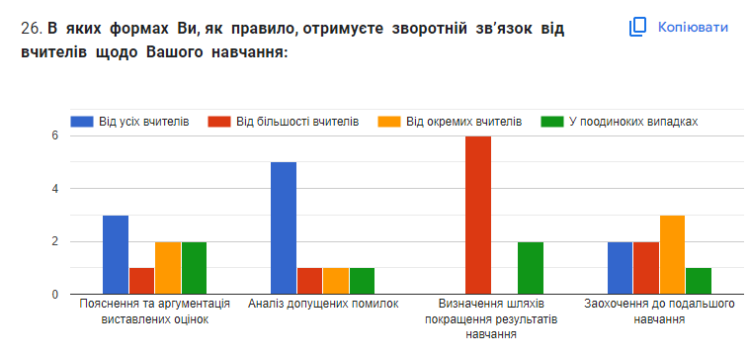
2.2.2. У закладі освіти впроваджується система формувального оцінювання

Slide 19
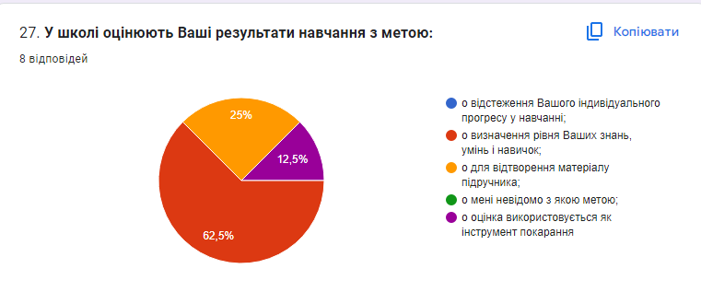
2.2.2. У закладі освіти впроваджується система формувального оцінювання

Slide 20
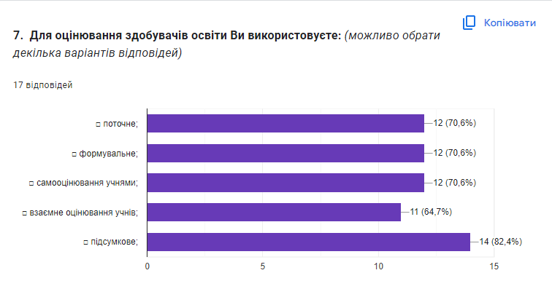
2.2.2. У закладі освіти впроваджується система формувального оцінювання

Slide 21
2.2.2. У закладі освіти впроваджується система формувального оцінювання
2.2. Застосування внутрішнього моніторингу, що передбачає систематичне відстеження та коригування результатів навчання кожного здобувача освіти
2.2.2. Впроваджена система формувального оцінювання сприяє особистісному поступу здобувачів освіти, формує у них позитивну самооцінку. Переважна більшість вчителів використовують у своїй роботі формувальне оцінювання (відстежують особистісний поступ здобувачів освіти, формують у них позитивну самооцінку, відзначають досягнення, підтримують бажання навчатися, запобігають побоюванням помилитися) | 2.2.2. Впроваджена система формувального оцінювання сприяє особистісному поступу здобувачів освіти. Більшість учителів використовують у своїй роботі формувальне оцінювання, відстежують особистісний поступ здобувачів освіти, формують у них позитивну самооцінку, відзначають досягнення, підтримують бажання навчатися, запобігають побоюванням помилитися | 2.2.2. Окремі вчителі використовують у своїй роботі формувальне оцінювання (відстежують особистісний поступ здобувачів освіти, формують у них позитивну самооцінку, відзначають досягнення, підтримують бажання навчатися, запобігають побоюванням помилитися) | 2.2.2. Учителі не використовують у своїй роботі формувальне оцінювання (не відстежують особистісний поступ здобувачів освіти, формують у них позитивну самооцінку, не відзначають досягнення, не підтримують бажання навчатися, не запобігають побоюванням помилитися)
Рівень за критерієм 2.2.2 – ІІІ (вимагає покращення)
Рівень за вимогою 2.2 – ІІ (достатній)

Slide 22
Вимога 2.3. Спрямованість системи оцінювання на формування у здобувачів освіти відповідальності за результати свого навчання, здатності до самооцінювання
2.3.1. Заклад освіти сприяє формуванню у здобувачів освіти відповідального ставлення до результатів навчання
2.3.2. Заклад освіти забезпечує самооцінювання та взаємооцінювання здобувачів освіти

Slide 23
2.3.1. Заклад освіти сприяє формуванню у здобувачів освіти відповідального ставлення до результатів навчання
Аналіз результатів анкетування педагогічних працівників свідчить про те, що педагоги надають підтримку здобувачам освіти у навчанні:
обговорюють проблемні питання та ситуації;
індивідуальна допомога;
наводять приклади, як можна набуті знання застосувати в реальному житті;
індивідуальні консультації учням при потребі;
корисні посилання на Інтернет-ресурси;
створення ситуації успіху;
психологічну підтримку здобувачам освіти в їхньому навчанні;
знання з медіаграмотності;
стимулювання, заохочення, похвала;
щоденна увага до кожного учня.

Slide 24
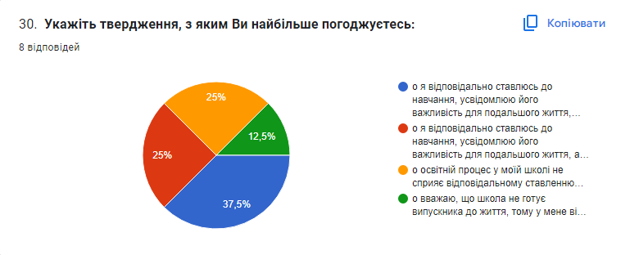
2.3.1. Заклад освіти сприяє формуванню у здобувачів освіти відповідального ставлення до результатів навчання

Slide 25
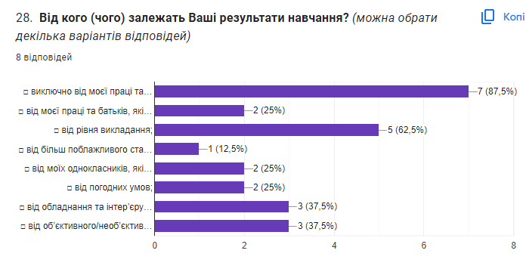
2.3.1. Заклад освіти сприяє формуванню у здобувачів освіти відповідального ставлення до результатів навчання

Slide 26
2.3.1. Заклад освіти сприяє формуванню у здобувачів освіти відповідального ставлення до результатів навчання
2.3. Спрямованість системи оцінювання на формування у здобувачів освіти відповідальності за результати свого навчання, здатності до самооцінювання
2.3.1. Заклад освіти сприяє формуванню у здобувачів освіти відповідального ставлення до результатів навчання | 2.3.1. Заклад освіти сприяє формуванню у здобувачів освіти відповідального ставлення до результатів навчання | 2.3.1. У закладі освіти майже не передбачено ситуацій вибору рівня навчальних завдань і напрямів навчальної діяльності | 2.3.1. У закладі освіти не передбачено ситуацій вибору в освітній діяльності для учнів
Здобувачі освіти отримують можливість вибору рівня навчальних завдань і напрямів навчальної діяльності. Здобувачі освіти отримують необхідну допомогу в навчальній діяльності в різних формах (консультації, індивідуальні завдання, допомога у підготовці до участі в учнівських олімпіадах, науково-дослідницькій діяльності тощо). Переважна більшість здобувачів освіти відповідально ставиться до процесу навчання | Здобувачі освіти отримують можливість вибору рівня навчальних завдань і напрямів навчальної діяльності та необхідну допомогу в навчальній діяльності. Більшість здобувачів освіти відповідально ставиться до процесу навчання | Близько половини здобувачів освіти отримують необхідну допомогу в навчальній діяльності. Окремі здобувачі освіти відповідально ставляться до процесу навчання | Менше третини здобувачів освіти отримують необхідну допомогу в навчальній діяльності. У здобувачів освіти не сформовано відповідальне ставлення до процесу навчання
Рівень за критерієм 2.3.1 – ІІІ (вимагає покращення)

Slide 27
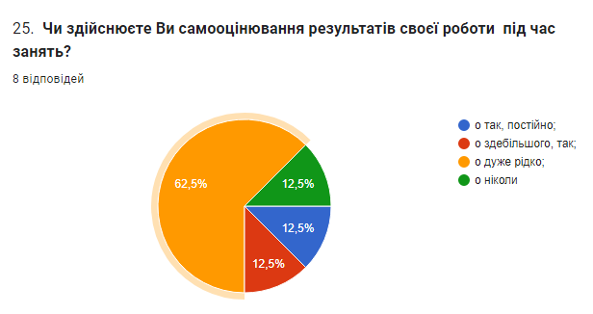
2.3.2. Заклад освіти забезпечує самооцінювання та взаємооцінювання здобувачів освіти
Спостереження за навчальними заняттями показали, що лише частина вчителів (24%) застосовують прийоми самооцінювання та взаємооцінювання учнів на різних етапах уроку

Slide 28
2.3.2. Заклад освіти забезпечує самооцінювання та взаємооцінювання здобувачів освіти
2.3. Спрямованість системи оцінювання на формування у здобувачів освіти відповідальності за результати свого навчання, здатності до самооцінювання
2.3.2. Заклад освіти забезпечує розвиток в учнів уміння самооцінювання та самомотивації. Переважна більшість учителів організовують самооцінювання та взаємооцінювання здобувачів освіти | 2.3.2. Близько половини учителів систематично організовують самооцінювання та взаємооцінювання здобувачів освіти | 2.3.2. Окремі вчителі організовують самооцінювання та взаємооцінювання здобувачів освіти | 2.3.2. У закладі освіти майже не організовується самооцінювання та взаємооцінювання здобувачів освіти або використовується в поодиноких випадках
Рівень за критерієм 2.3.2 – ІІІ (вимагає покращення)
Рівень за вимогою 2.3 – ІІІ (вимагає покращення)

Slide 29
Рівень за критерієм 2.1.1 – ІІ (достатній)
Рівень за вимогою 2.1–
ІІ (достатній)
Рівень за критерієм 2.1.2 – ІІІ (вимагає покращення)
Рівень за критерієм 2.1.3 – ІІ (достатній)
Рівень за критерієм 2.2.1 – ІІ (достатній)
Рівень за вимогою 2.2–
ІІ (достатній)
Рівень за критерієм 2.2.2 – ІІІ (вимагає покращення)
Рівень за критерієм 2.3.1 – ІІІ (вимагає покращення)
Рівень за вимогою 2.3–
ІІІ (вимагає покращення)
Рівень за критерієм 2.3.2 – ІІІ (вимагає покращення)

Slide 30
ВИСНОВОК
рівень за напрямом 2
«Система оцінювання здобувачів освіти»
- ІІ (достатній)

